Slide 1



ESF II projekt Západočeské univerzity v Plzni
reg. č. CZ.02.2.69/0.0/0.0/18_056/0013239

Slide 2
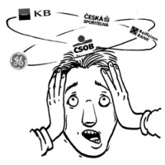
BAN 8
Jana Šturcová

Slide 3
Platebně zúčtovací produkty

Slide 4
Literatura
Lochmanová, Alena: Bankovnictví. Základy bankovnictví.
1. vydání. 2018. ISBN 978-80-7402-305-7.
Kantnerová, Liběna:Základy bankovnictví. Teorie a praxe.
1. vydání. 2016. ISBN 978-80-7400-595-4.

Slide 5
Platební systémy
Platební systémy – členění z hlediska
organizace bezhotovostního platebního
styku:
vnitrobankovní platební systémy
mezibankovní platební systémy

Slide 6
Mezibankovní platební systémy
Zúčtování platby mezi 2 bankami:
přímým spojením (korespondentské účty)
zúčtovací (clearingová) banka
Korespondentský platební systém
Koresp. banka = banka, která pro danou banku vede účet nebo daná banka vede účet pro tuto banku
Použití – zejména v zahraničním platebním styku

Slide 7
Clearingový platební systém
Jednotlivé banky zapojené do systému mají
otevřený svůj účet u zúčtovací banky,
přes který provádějí platby se všemi
napojenými bankami.
Jednotlivé zúčastněné banky neprovádějí
platební styk mezi sebou navzájem.

Slide 8
Clearingový systém
Podstata – jednotlivé banky zapojené do systému
mají otevřený svůj nostro účet u zúčtovací banky,
který provádějí platby se všemi napojenými
bankami.
Varianty clearingových platebních systémů:
platební systémy založené na netto principu,
platební systémy založené na brutto principu,
platební systémy hybridní.

Slide 9
Netto princip
Zúčtovací banka provádí vzájemné
zúčtování veškerých plateb za určité
období.
Pro každou banku je čistá zúčtovací pozice
– buď kladná (více došlých plateb než
odešlých) nebo záporná.

Slide 10
Brutto princip
Zúčtování se provádí transakce po transakci
bez vzájemného kompenzování došlých a odešlých
plateb.
Pokud platba není kryta dostatečným objemem
prostředků, neprovede se.

Slide 11
Hybridní systém
Kombinace obou předchozích způsobů.

Slide 12
Clearingový platební systém ČR
ČNB – zúčtovací banka (clearingové
centrum).
Přes ČNB probíhají veškeré
bezhotovostní převody mezi bankami.

Slide 13
Systém CERTIS
Jediným systémem mezibankovního platebního styku
v ČR, který zpracovává mezibankovní platby v CZK, je
systém CERTIS (Czech Express Real Time Interbank
Gross Settlement systém).
Zahájil provoz 8. března 1992.
Vznik a provozování systému, stejně tak i práva a
povinnosti účastníků, upravuje z. o platebním styku.

Slide 14
Základní principy systému CERTIS
brutto vypořádání
vypořádání mezibank. plateb v CZK
vypořádání probíhá na účtech mezibank. plat. styku vedených v ČNB
přímá účast bank a spořitelních družstev
nekryté platby nejsou ani realizovány ani odmítnuty, ale jsou drženy ve frontě
ČNB poskytuje bankám bezúročný vnitrodenní úvěr

Slide 15
Přímí účastníci
Banky, které mají povolení působit jako banka.
Pobočky zahraničních bank.
Spořitelní a úvěrní družstva.
Pro každou banku vede ČNB pouze jeden účet
mezibankovního platebního styku.
Přidružené systémy (tzv. třetí strany) – např. finanční
instituce, které nejsou bankami, ale hrají významnou
roli na trhu (clearingová střediska pro PK).

Slide 16
Typy transakcí
Úhrady
Inkasa
Storna úhrad
Transakce přidružených systémů
Informační a kontrolní položky

Slide 17
Zúčtovací centrum ČNB
Zůstatky na účtech mezibankovního
platebního styku jsou součástí PMR, které jsou
ČR povinné. Tyto rezervy jsou stanoveny jako
určité procento (2 % k 22. 3. 2015) z depozit
a mohou být používány k mezibankovním
platbám.

Slide 18
Způsob vypořádání
Provoz účetního dne začíná cca v 17 h předchozího pracovního
dne a končí v 16 h následujícího pracovního dne.
Účastníci předávají do CERTIS data v průběhu dne v elektronické
podobě podle závazných pravidel určených ČNB.
CERTIS přijme platební příkaz v okamžiku, kdy kontrolní
programy ověří, že všechna data splňují kvalitativní požadavky.
Poté je zahájeno vypořádání. V průběhu toho se kontroluje, zda
je na účtu banky plátce dostatek peněz na krytí každé jednotlivé
položky. Pokud ano, je platba okamžitě vyrovnána – účet banky
plátce je debetován a účet banky příjemce kreditován.

Slide 19
Způsob vypořádání
Propustnost systému je cca
1 500 000 transakcí/hod.
Zpracované transakce jsou předávány
účastníkům elektronickou formou
prostřednictvím komunikační sítě.

Slide 20
Kontrola úvěrového a likviditního rizika
CERTIS provádí platby pouze v případě dostatečného
krytí na účtu banky plátce (není povoleno debetní
saldo).
Pokud banka nemá dostatek peněz, je platba umístěna do tzv.
„zadržené fronty“. Banka je o tom informována systémem AMOS.
Dostatečné krytí mohou banky získat:
prostřednictvím platby z jiné banky,
půjčkou na peněžím trhu,
formou vnitrodenního úvěru od ČNB,
formou úvěru přes noc ze strany ČNB.

Slide 21
PLATEBNÍ SYSTÉMY V EU

Slide 22
Platební systémy EU
Zejména v souvislosti se zavedením EURA
začal v Evropě narůstat význam platebních
systémů, přes které probíhá i mezinárodní
platební styk.
Platební styk v EU je prováděn pomocí
několika platebních systémů.

Slide 23
TARGET
Byl uveden do provozu k 1. 1. 1999.
Provozuje jej ECB.
= decentralizovaný evropský mezibankovní zúčtovací systém, byl vytvořen k podpoře eurosystému
v oblasti implementace měnové politiky eurozóny a k podpoře hladkého průběhu platebního styku

Slide 24
TARGET
Založen na propojení jednotlivých národních
platebních systémů v členských zemích EHP.
Pro členy Eurozóny účast v TARGET povinná.
Pro národní platební systémy musí platit následující:
systémy pracující na principu RTGS (brutto syst.)
národní systémy provozovány CEB
musí pracovat v eurech
přímými účastníky mohou být pouze banky

Slide 25
TARGET 2
Uveden do provozu počátkem roku 2007.
Důvody: rozšiřování EU, rostoucí požadavky
účastníků
Provedené transakce musí být kryté „vlastními
zdroji“, úvěr na jejich provedení není
poskytován.

Slide 26
Další platební systémy
EURO 1 – soukromoprávní platební systém, určený
pro domácí a přeshraniční jednotlivé platby v eurech
mezi bankami v rámci EU (netto princip).
STEP 1 – soukromý euroclearingový systém, jeho
je zpracovávat zejména obchodní přeshraniční platby
malého objemu.
STEP 2 – celoevropský automatizovaný zúčtovací
systém, určený pro provádění přeshraničních převodů
a domácích plateb velkého objemu.

Slide 27
Struktura platebního styku
hotovostní x bezhotovostní
tuzemský x zahraniční
retailový (hodně položek v malých množstvích) x wholesalový
(pro velké finanční objemy, málo položek)

Slide 28
Hotovostní platební styk
Bankovky a mince
Formy
složení hotovosti ve prospěch účtu příjemce
šek – určen k výplatě hotovosti
výběr hotovosti
platební karta

Slide 29
Bezhotovostní platební styk - běžný účet
Založení – smlouva o zřízení BÚ
Dokumenty ke zřízení BÚ
Zrušení BÚ
Zdaňování výnosů (úroků)
Pojištění vkladů

Slide 30
Bankovní převody – hladké platby
Nejrozšířenější platební instrument.
Příkaz k úhradě
Příkaz majitele účtu bance, aby k tíži jeho účtu
provedla určitou platbu ve prospěch účtu 3. osoby.
Klasická forma – bankovní formulář.
Různé formy elektronického bankovnictví.

Slide 31
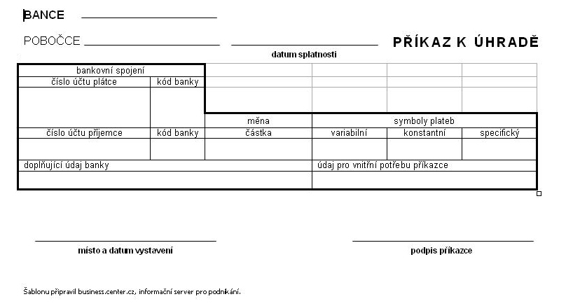

Slide 32
Příkaz k úhradě
1. Jednotlivé příkazy
Hromadné příkazy
2. Jednorázové příkazy
Trvalé příkazy

Slide 33
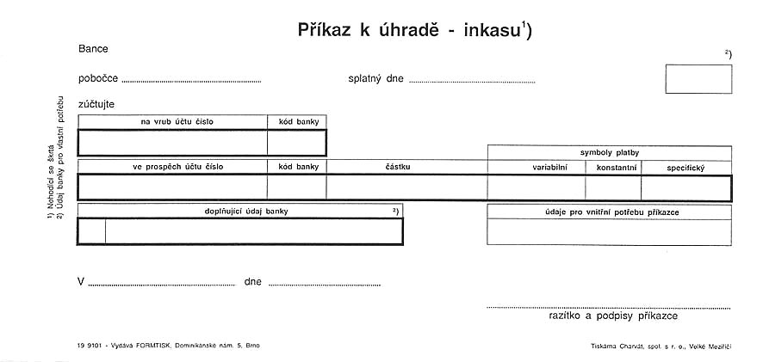
Příkaz k inkasu
Vychází z podnětu příjemce platby – ten
zadává příkaz k převodu peněz na jeho účet.

Slide 34
Přeshraniční převody
Platební příkaz (Payment Order) –
nejrozšířenější platební instrument
v zahraničním styku.
Náležitosti – viz formulář

Slide 35
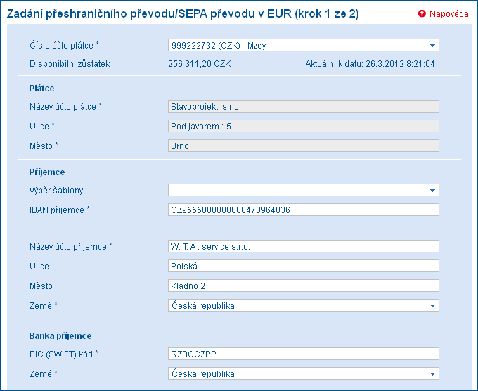
Přeshraniční převody

Slide 36
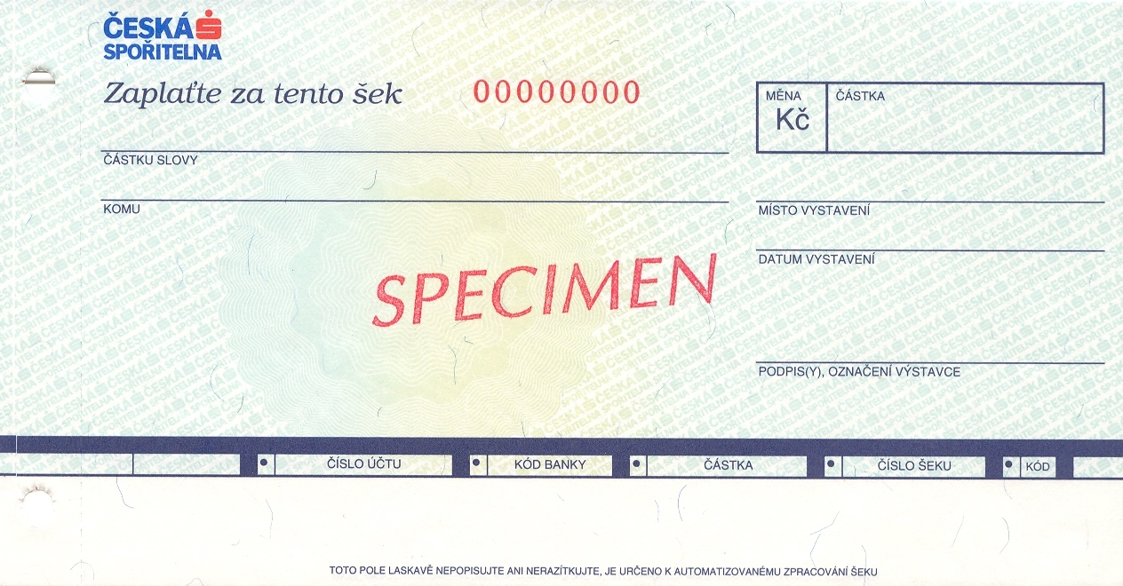
Šeky

Slide 37
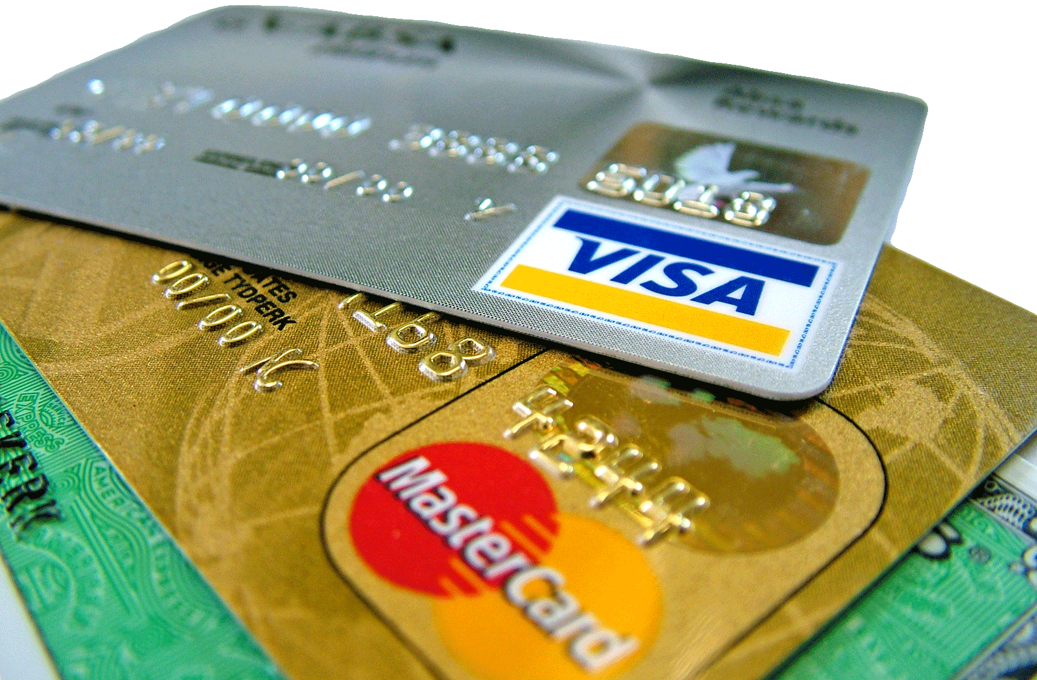
Platební karty

Slide 38
Elektronický platební styk
Zákon o platebním styku – vymezuje 2 varianty
elektronických platebních prostředků:
prostředek vzdáleného přístupu k peněžní hodnotě
elektronické peníze

Slide 39
Elektronické bankovnictví - služby
Fax
Telefon
GSM banking
WAP banking
Internet

Slide 40
Dokumentární platby
K jejich provedení nutné předložit určité požadované
dokumenty.
Druhy dokumentů
Dopravní dokumenty
Inkasní dokumenty
Pojišťovací dokumenty
Skladovací dokumenty
Dispoziční dokumenty
Legitimační dokumenty

Slide 41
Dokumentární platby
Dokumentární inkaso
Dokumentární akreditiv

Slide 42
Dokumentární inkaso - podstata
= platební instrument, v rámci kterého příkazce (prodávající) dává příkaz své bance (vysílající banka), aby pro něj sama či prostřednictvím své korespondentské banky (inkasní banka) inkasovala od kupujícího určitou peněžní částku proti předání stanovených dokumentů
Právní úprava – obchodní zákoník, zákon o bankách

Slide 43
Dokumentární inkaso - průběh
1. Sjednání inkasních podmínek
- dohodnuto v platebních podmínkách kontraktu
2. Vystavení inkasního příkazu
- prodávající expeduje zboží a současně předává
bance sjednanou dokumentaci, dává jí příkaz
k provedení inkasa
3. Předložení dokumentů a zaplacení

Slide 44
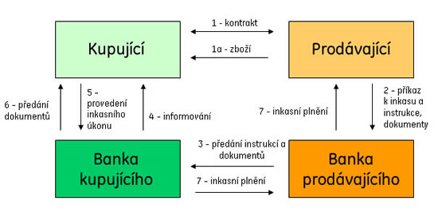
Dokumentární inkaso

Slide 45
Výhody x nevýhody
Dok. inkaso nezajišťuje dodavateli, že bude
odběratelem zaplacena inkasní částka nebo zboží
převzato.
Výhody spíše z hlediska odběratele – umožňuje mu
platit až po převzetí dokumentů.
Levnější než dok. akreditiv.

Slide 46
Dokumentární akreditiv - podstata
= platební instrument, v rámci kterého se banka na základě žádosti klienta (příkazce, kupujícího, odběratele) a na jeho účet písemně zavazuje zaplatit příjemci akreditivu (beneficientovi, prodávajícímu, dodavateli) stanovenou částku, pokud v určené lhůtě řádně předloží bance požadované dokumenty
Právní úprava – obchodní zákoník

Slide 47
Dokumentární akreditiv - průběh
Účastníci:
příkazce (obvykle kupující, dává příkaz k otevření)
banka otevírající akreditiv
beneficient (obvykle prodávající)
potvrzující (avizující) banka – v místě beneficienta
remboursní banka (v případě, že banka otevírající akr. a banka potvrzující akr. nemají přímé spojení, zajišťuje provedení platby)

Slide 48
Dokumentární akreditiv - průběh
1. Sjednání podmínek akreditivu
- výsledkem je souhlas kupujícího, prodávajícího
a banky s podmínkami akreditivu
2. Otevření akreditivu
3. Převzetí (likvidace) akreditivu

